Slide 1

医疗卫生赛道
胃癌风险智能预测
答辩队伍：平平淡淡的摸鱼人
主办单位：江苏省工业和信息化厅、无锡市人民政府
联合主办单位：江苏省教育厅、江苏省交通运输厅、江苏省卫生健康委员会
支持单位：江苏省大数据管理中心
承办单位：无锡市大数据管理局、梁溪区人民政府、北京易华录信息技术股份有限公司
学术支撑：南京大学国家应用数学中心、南京大学数据科学研究中心
运营单位：南京南数数据运筹科学研究院、无锡数据湖信息技术有限公司、无锡南数数据科学研究院有限公司

Slide 2

PART 01
团队介绍

Slide 3
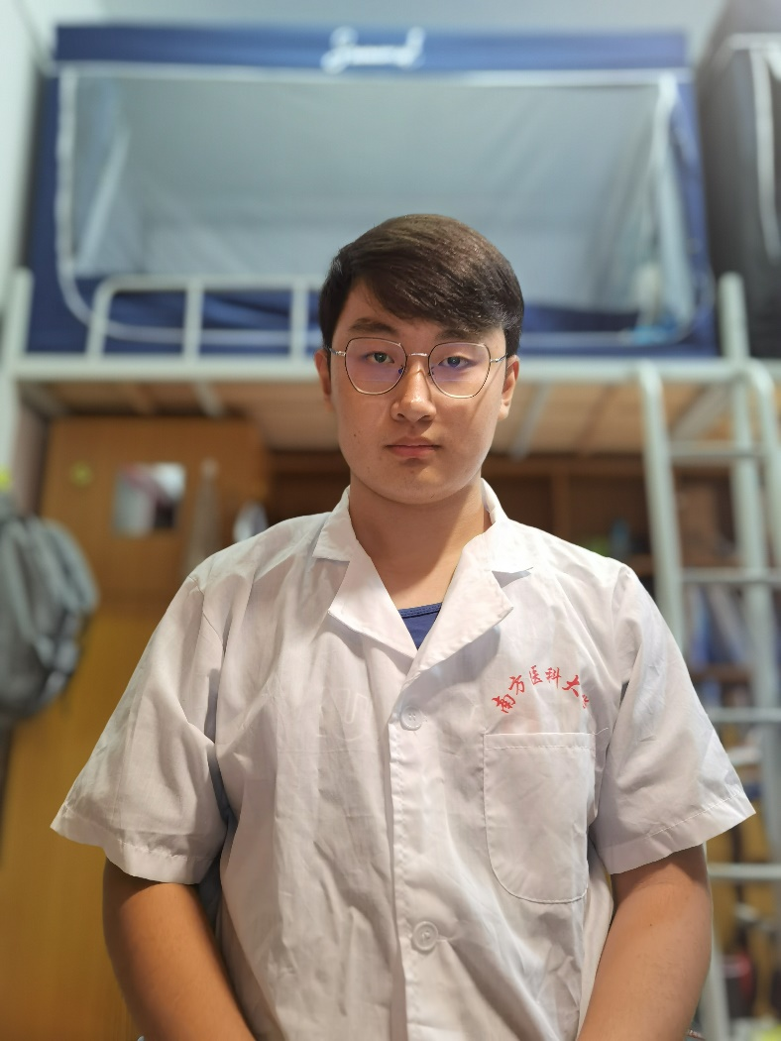
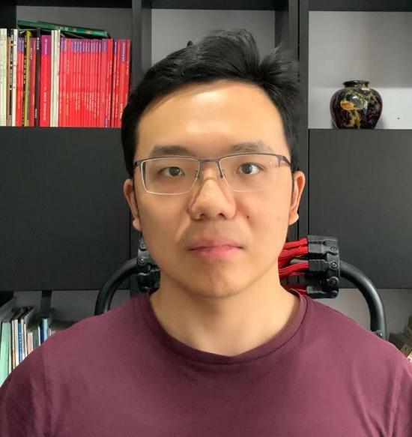
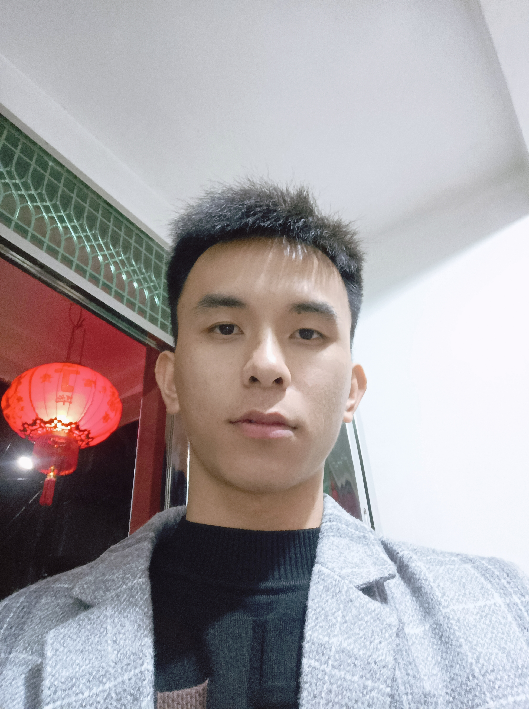
队长：田杰
南方医科大学（南方医院）
普外科
导师： 陈韬 副主任医师
研究方向：
计算机辅助诊疗
队员：白碧哲
多伦多大学
统计与计算机系
导师： Lueder A. Kahrs副教授
研究方向：
三维计算机视觉
队员：王涛
福州大学
通信与信息系统
导师： 童同研究员
研究方向：
医学图像处理

Slide 4
PART 02
方案介绍

Slide 5

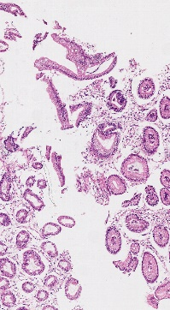
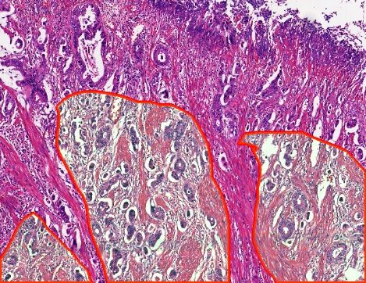
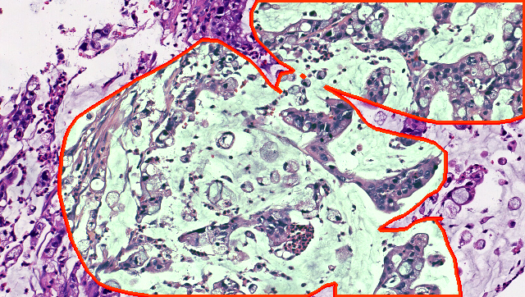
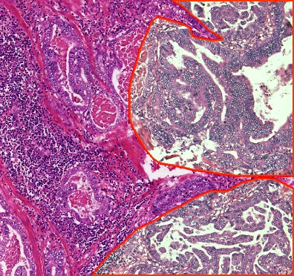
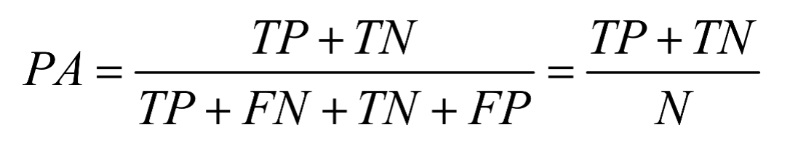
赛题解析
数据来源：从放大20倍（1微米/像素）的全视野扫描病理切片（WSI）中随机裁剪的多尺度视野，类似在不同倍率显微镜下观察的HE染色切片
无 管状腺癌 粘液腺癌 乳头状腺癌
任务解析：四类别分类任务+二分类语义分割任务
分类评价指标：Accuracy
分割评价指标：Pixel Accuracy

Slide 6
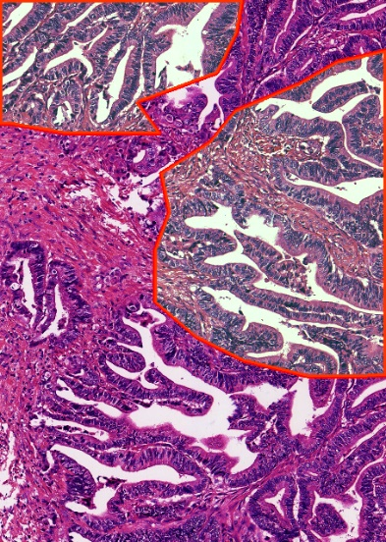
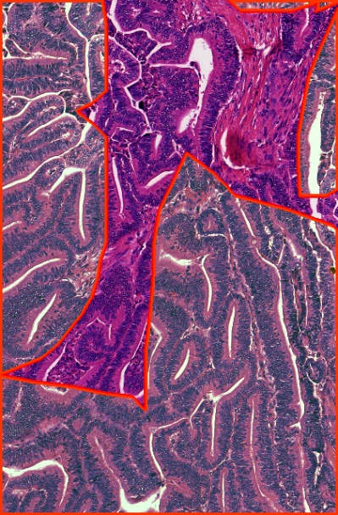
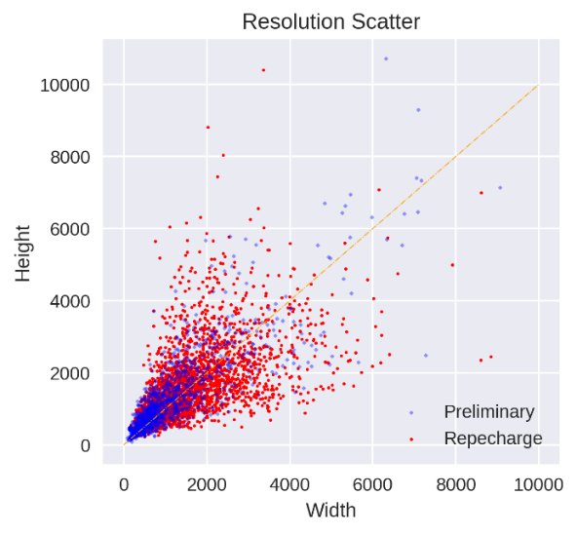
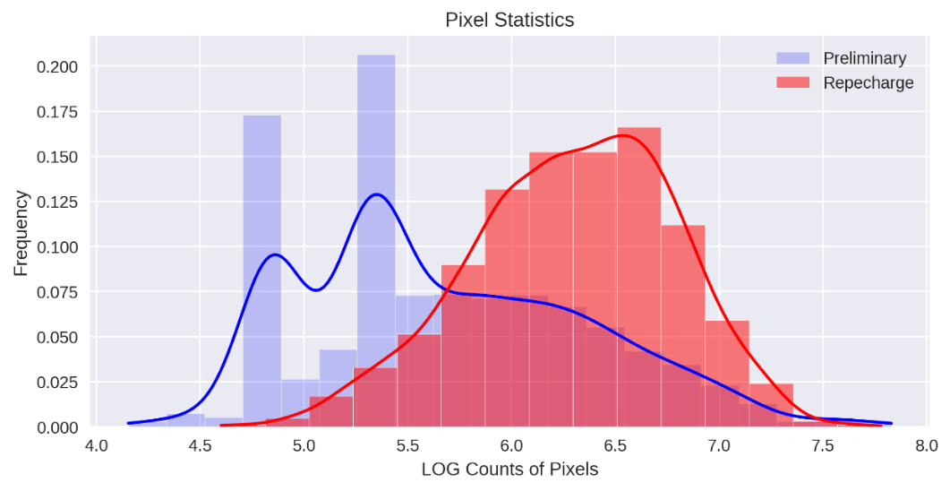
数据分析·总览
染色不均一且较深染
低分化、印戒细胞癌标注不完全
裁剪随机性大，信息出现损失
长宽比差异较大，存在较多长条形图片
初赛、复赛图像分辨率分布有显著差异
图片分辨率散点图
图片像素点统计图
初赛
复赛
长
频率
初赛
复赛
宽
Log 像素点统计

Slide 7
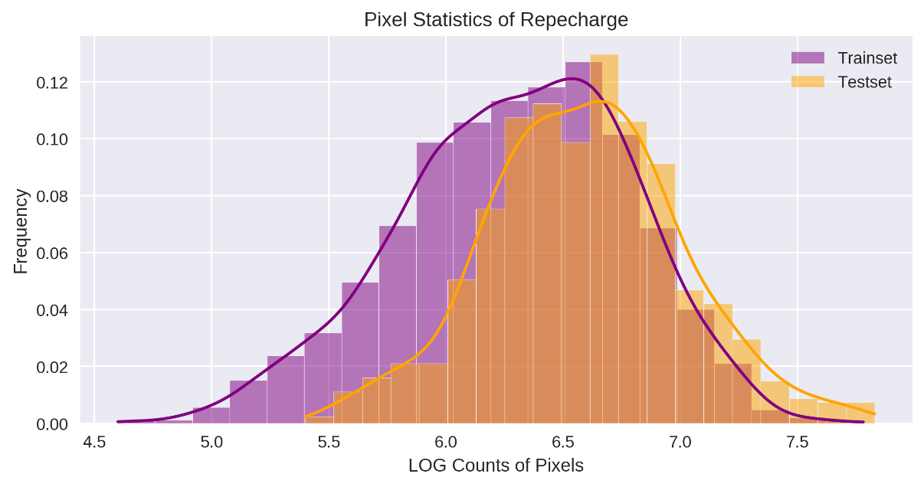
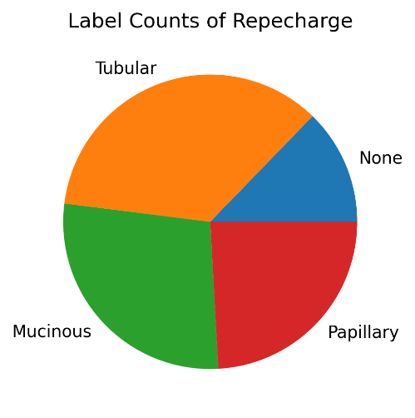
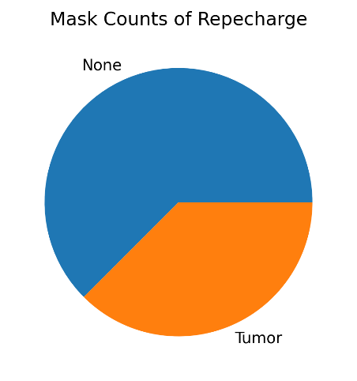
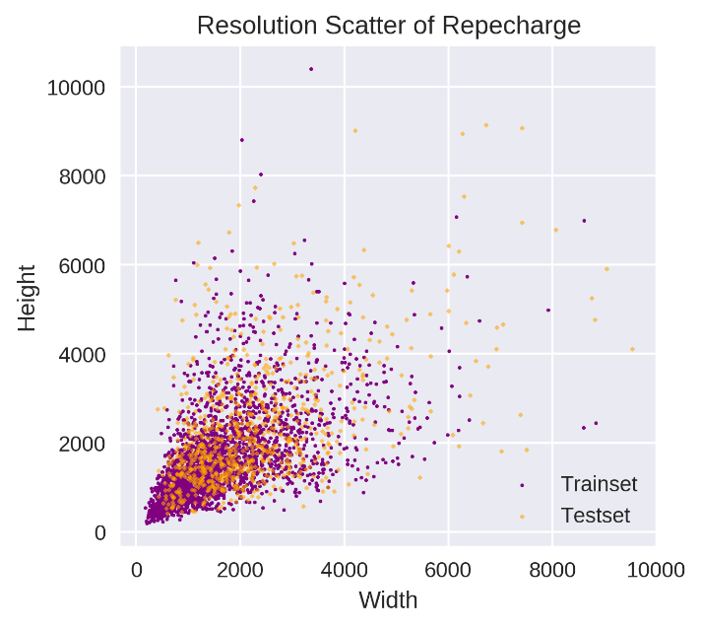
数据分析·复赛统计
图片像素点统计图
癌症类别占比
训练集
测试集
管状腺癌
无癌变
图片是否表明有肿瘤(复赛数据集)
频率
无肿瘤
粘液腺癌
乳头状腺癌
Log 像素点统计
图片分辨率散点图
有肿瘤
复赛A榜测试集图像尺寸略大于训练集
像素量级呈正态分布
标签比较均衡，没有出现严重倾斜
长
训练集
测试集
宽

Slide 8
解决方案
数据量较小
标注不全面
五折交叉
数据增强
交叉验证
交叉融合
半监督Loss
测试集分辨率略高
高分辨率网络（480pix）
染色不均一
染色归一化
信息损失
固定Resize策略
避免二次破坏
BatchTTA后处理
模型融合
级联模型策略

Slide 9
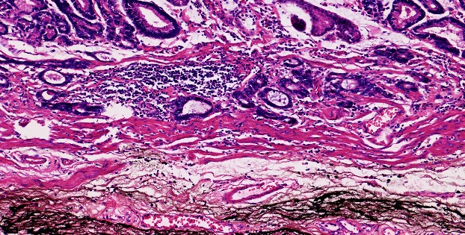
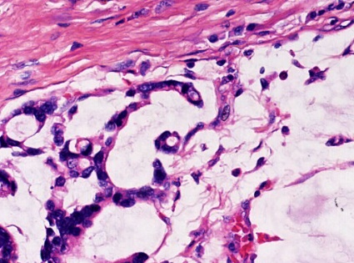
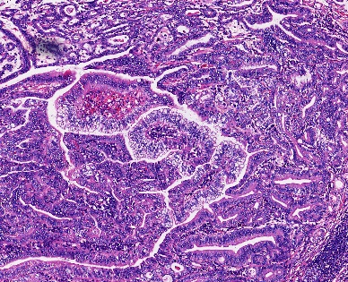
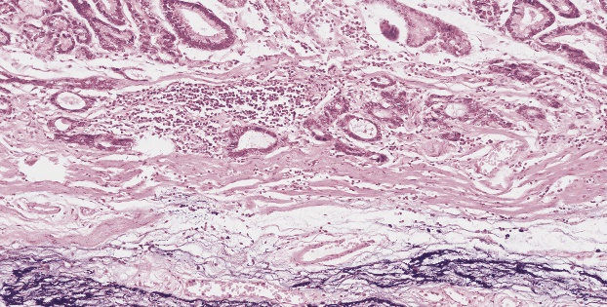
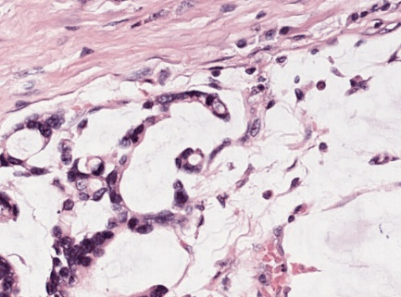
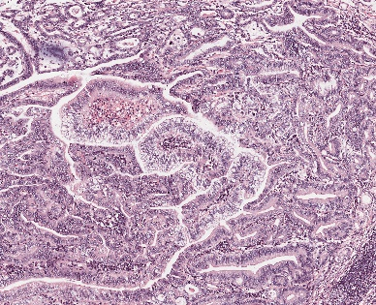
预处理·染色归一化
Macenko染色归一化方法：
专为苏木精-伊红染色切片设计的标准化方法
基于光密度矩阵的敏感度阈值处理
进行SVD分解后依照最大奇异值重新建立平面
原图
归一化后

Slide 10
解决方案
数据量较小
标注不全面
五折交叉
数据增强
交叉验证
交叉融合
半监督Loss
测试集分辨率略高
高分辨率网络（480pix）
染色不均一
染色归一化
信息损失
固定Resize策略
避免二次破坏
BatchTTA后处理
模型融合
级联模型策略

Slide 11
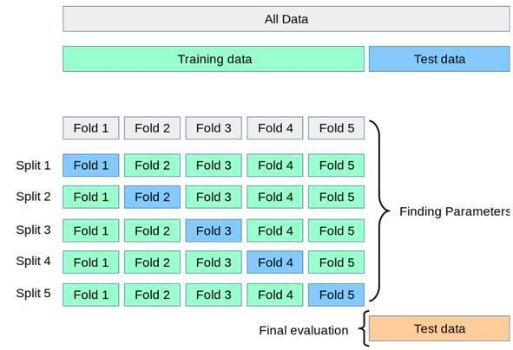
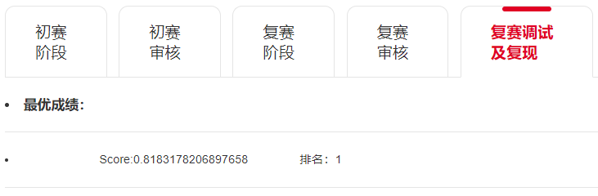
五折交叉验证
由于数据量较小且线上单项分数不可见，我们采取了五折交叉验证策略，有以下优势：
使全部数据参与训练，最大化数据利用率
获得与训练集相同大小的合并验证集，提高调参时验证集的统计学参考意义，保证泛化性能
每个模型获得五个独立权重，可以用于模型融合

Slide 12
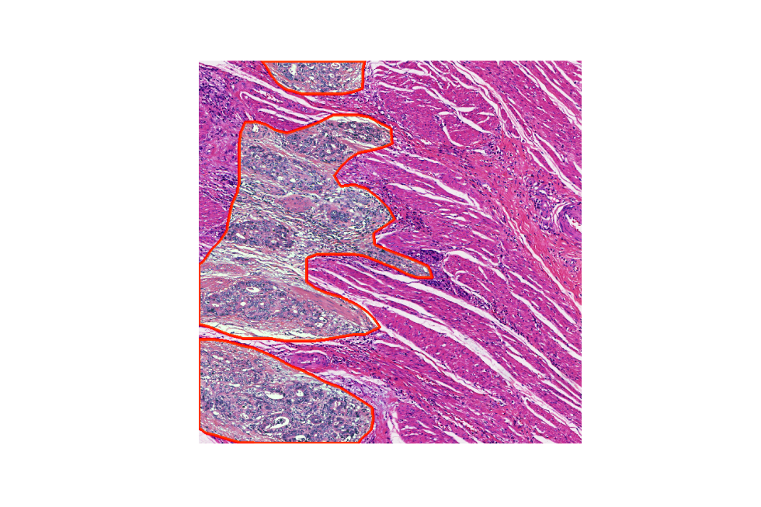
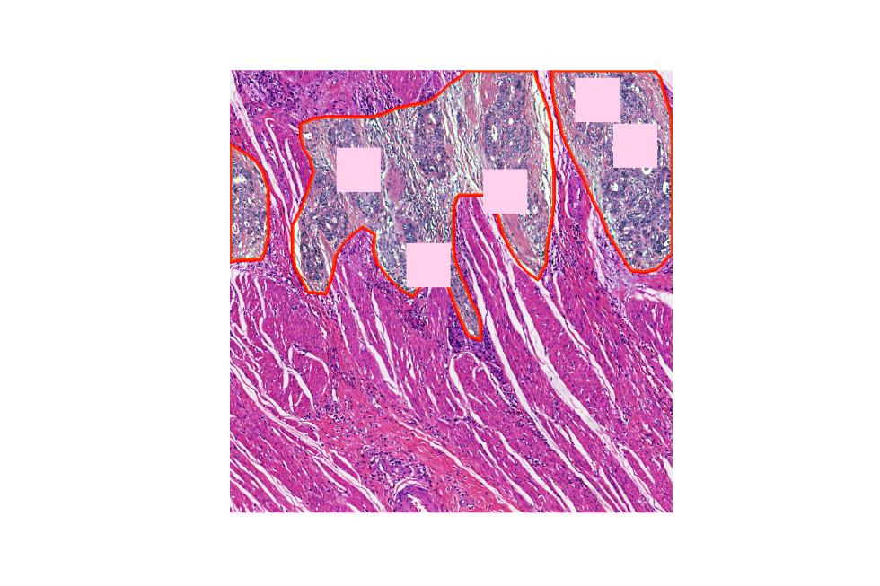
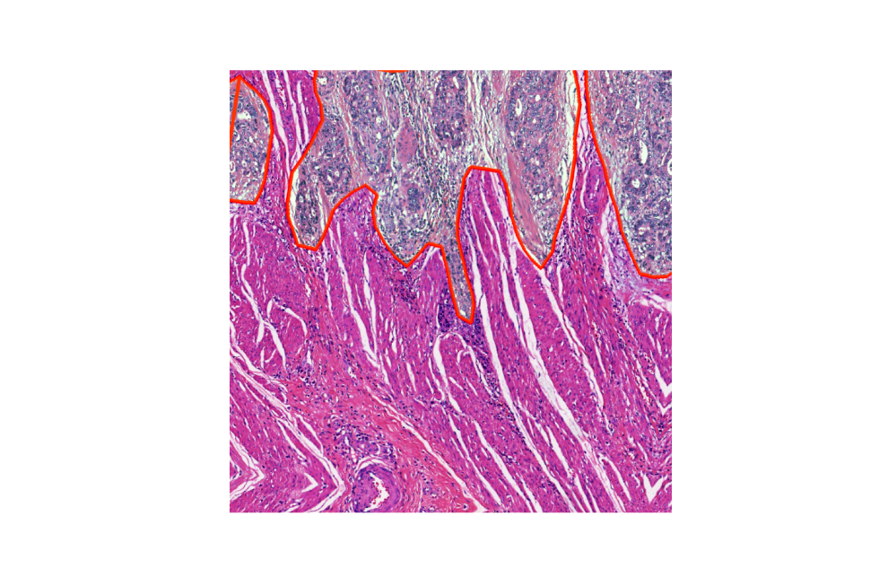
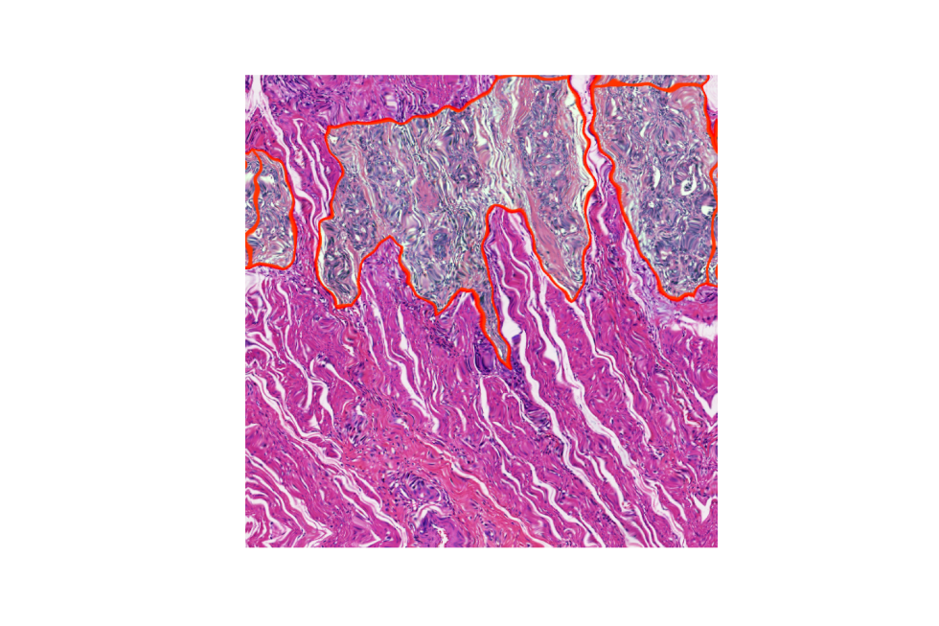
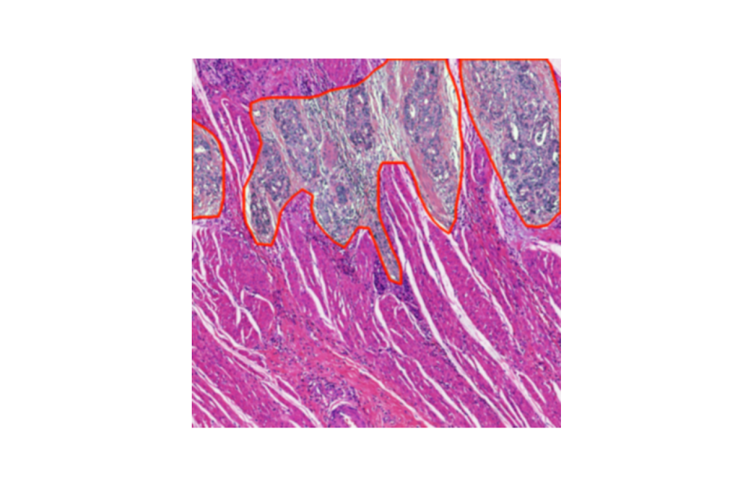
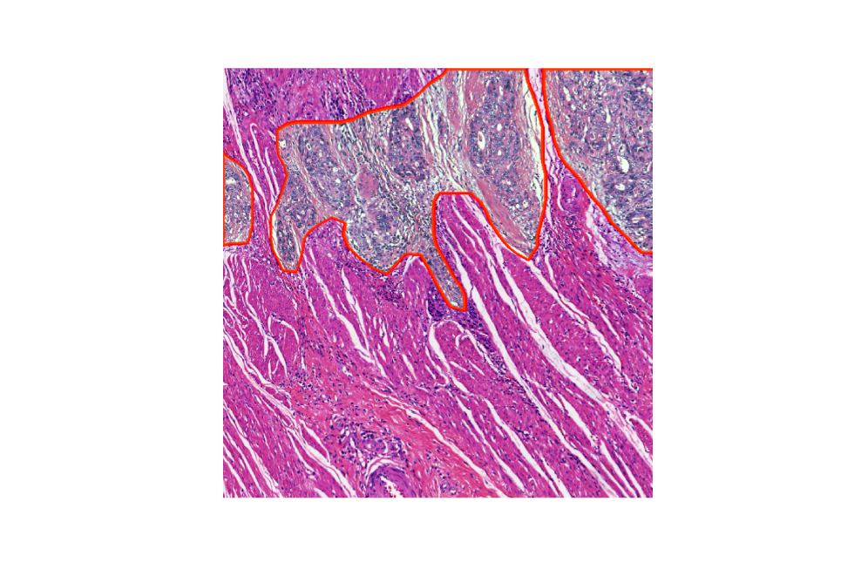
数据增强
翻转 | 随机擦除 | 旋转+平移
弹性变换 | 高斯模糊 | 网格失真

Slide 13

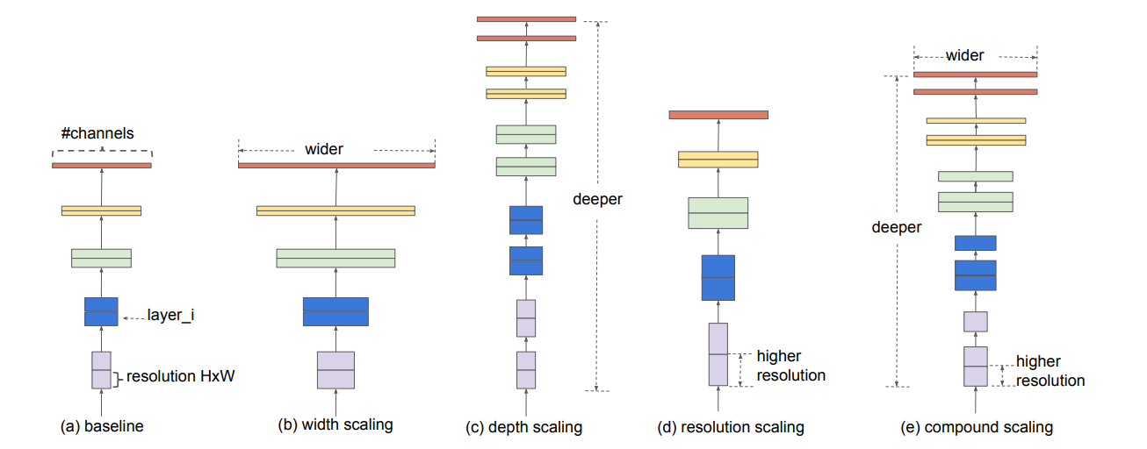
骨干网络介绍(Backbone)
Resnet (He et al., 2016) | Wide residual networks (Zagoruyko & Komodakis, 2016) | Resnet-200 (He et al., 2016) | Gpipe (Huang et al., 2018 | EfficientNet(Tan & Le,2019)
Notes:
在图像分割的主流算法里，第一步通常是选择一个骨干网络(backbone)，骨干网络的作用是抓取输入图片的特征，比如说，在比赛里可能是抓取病灶的几何特征或者颜色。这是一些主流的骨干网络的衍变历史。
骨干网络很早就被提出来，到现在已经有很多优化方向，比如加深网络深度(depth) ，例如何凯明团队在2016年提出的resnet18 加深到resnet200 就是一个例子， 也可以增加网络宽度和增加输入图像分辨率大小。但是通过人工选择优化方向是很困难的并且费时的。所以Tan Mingxing 和他的同事 在2019年提出了effcientnet,它从三个维度均扩大，但是扩大多少，就是通过作者提出来两个算法获得。
就是通过作者提出来的复合模型扩张方法结合神经结构搜索技术获得的。
复合模型扩张方法，是一种方法让ConvNet在缩放过程中平衡网络宽度、深度和分辨率的所有维度，神经结构搜索技术是是指针对特定的任务，通过算法自动地学习出适用的深度神经结构。

Slide 14
分割骨干网络选择
EfficientNetB3[1]+Noisy-Student预训练权重：
在B榜16G显存的T4上可复现（BatchSize可保证16）
在更大数据集上进行过半监督预训练和蒸馏的Nosiy-Student权重

Slide 15
scse
U-Net
scse Block
conv 3x3,ReLU
Up-sampling
.
copy and cat
Efficientnet-b3

Slide 16

Unet++ FPN
0
Up-sampling
add
Skip-connection
conv and upsample
Convolution
upsample

Slide 17
解码器架构选择
主流语义分割网络实验结果：
为了保证结果足够接近真实成绩并且可以稳定复现，我们在Tesla T4显卡上进行了主流框架的交叉验证准确率和耗时统计：
 | Unet[4] (baseline) | scse-Unet | Unet++ [5] | FPN[6] | DeepLabV3+[7] | PSPNet [8] | MANet [9]
准确率 % | 80.15 | 80.86 | 80.89 | 80.91 | 80.72 | 75.13 | 60.01
变化 % | 0 (base) | 0.71↑ | 0.74↑ | 0.76↑ | 0.57↑ | 5.02↓ | 20.14↓
训练时间 (h) | 6.52 | 7.29 | 7.96 | 5.17 | 14.57 | 8.83 | 10.11

Slide 18
解决方案
数据量较小
标注不全面
五折交叉
数据增强
交叉验证
交叉融合
半监督Loss
测试集分辨率略高
高分辨率网络（480pix）
染色不均一
染色归一化
信息损失
固定Resize策略
避免二次破坏
BatchTTA后处理
模型融合
级联模型策略

Slide 19
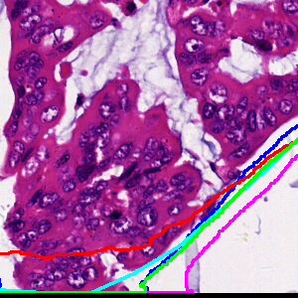
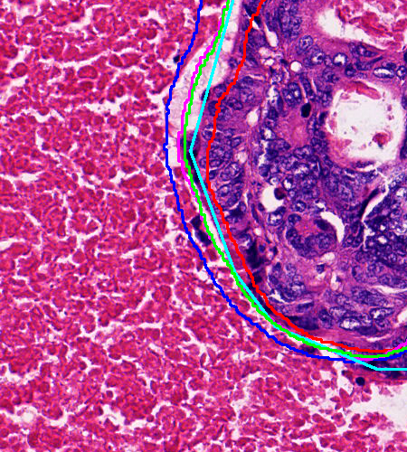
Mask
FPN
scse-Unet
Unet++
Fusion
分割方案 | 准确率 | 差异
FPN | 80.91 | -0.26
scse-Unet | 80.86 | -0.31
Unet++ | 80.89 | -0.28
融合 | 81.17 | SOTA

Slide 20
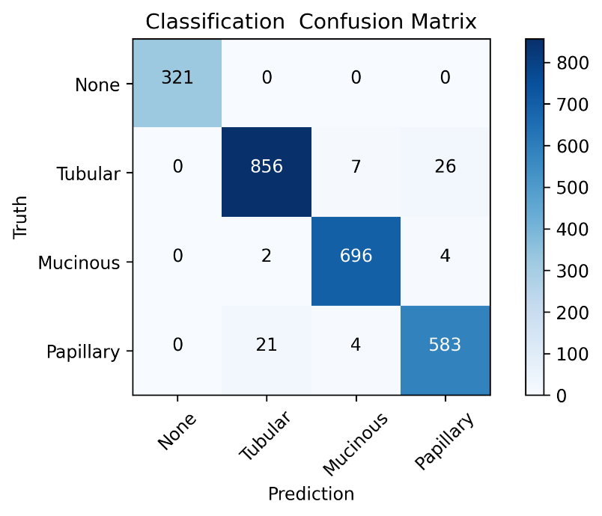
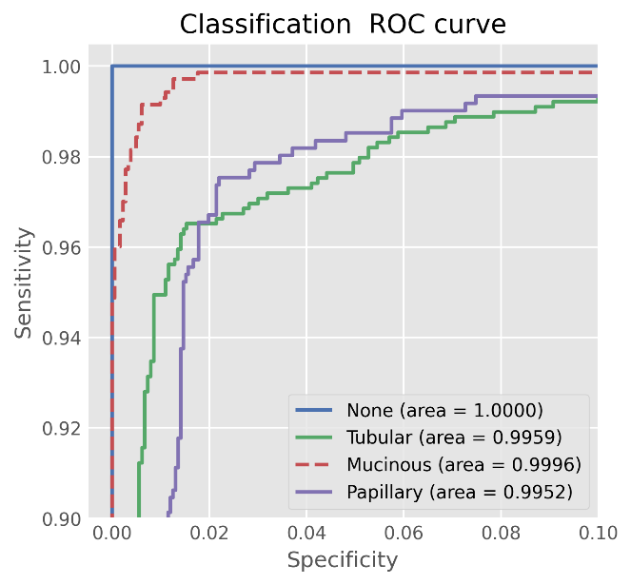
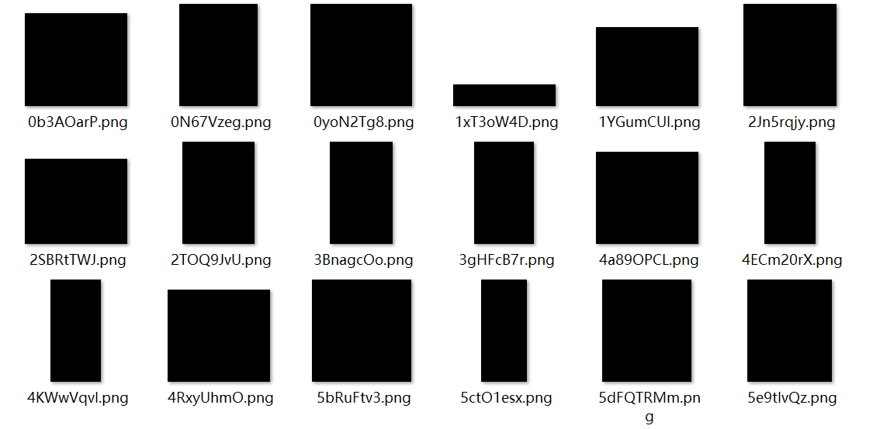
轻量级分类模型
采取ImageNet预训练的MobileNetV3[11]模型作为分类器
由于过拟合严重，没有继续增大的必要
本地交叉验证准确率96.81%
对无肿瘤类（0类）的分类灵敏度和特异性均达到1.0，基本可以认为不会误判

Slide 21
级联模型策略
为了最大化数据利用率，训练阶段使用全部图像进行训练
在推理阶段，首先使用分类器对图像进行分类，若结果为0则直接输出全黑Mask，若结果为癌组织则进入分割融合模型
节省计算量同时杜绝分割网络的噪声、误判

Slide 22
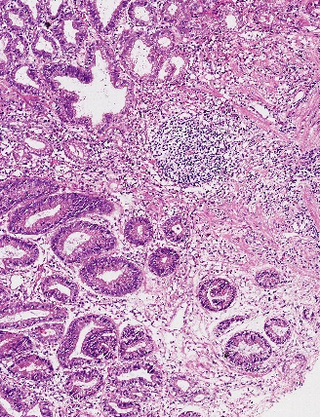
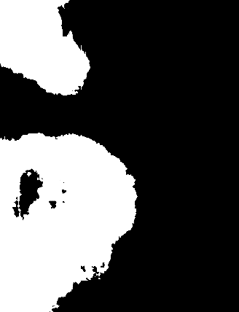

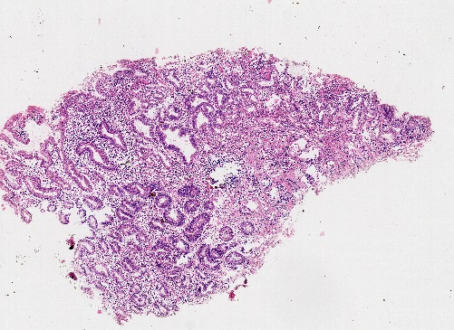
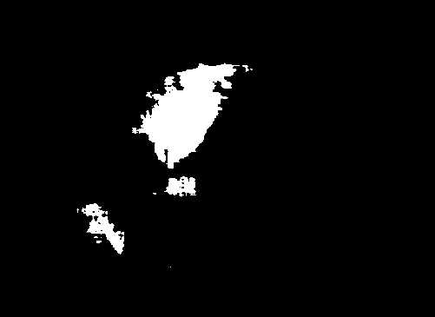

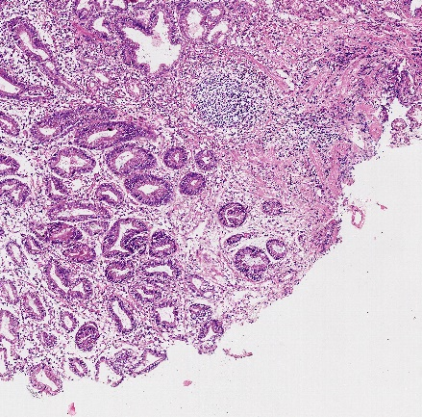
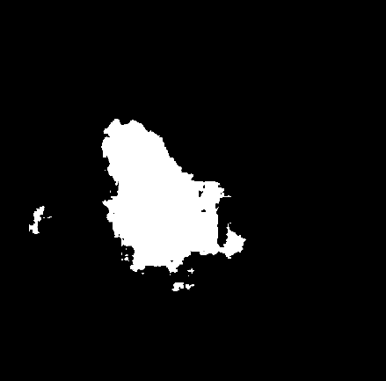

原图
分割模型输出
Ground Truth

Slide 23


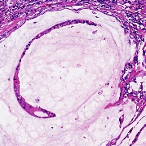
BatchTTA方法
1 | 2
3 | 4
采取90°旋转+翻转的八种增强方式，将处理后图像作为batch输入网络进行预测，仅需一次推理即可得到八个结果，与单图相比只额外增加20%推理时间
2 | 1
4 | 3
1 | 2
3 | 4
1 | 2
3 | 4
3 | 4
1 | 2
2 | 1
4 | 3
8x增强
合并
3 | 4
1 | 2
1次推理
融合
2 | 4
1 | 3
4 | 2
3 | 1
3 | 1
4 | 2
2 | 4
1 | 3
4 | 2
3 | 1
TTA方法 | 准确率 % | 收益 %
无 | 81.17 | 0
4xTTA | 81.74 | 0.57↑
8xTTA | 81.88 | 0.71↑
3 | 1
4 | 2

Slide 24
解决方案
数据量较小
标注不全面
五折交叉
数据增强
交叉验证
交叉融合
半监督Loss
测试集分辨率略高
高分辨率网络（480pix）
染色不均一
染色归一化
信息损失
固定Resize策略
避免二次破坏
BatchTTA后处理
模型融合
级联模型策略

Slide 25
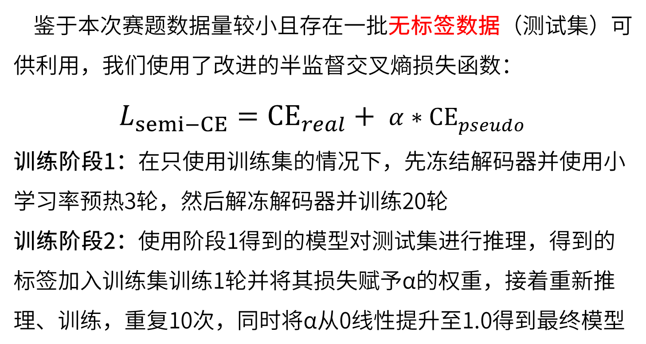
半监督交叉熵损失函数
鉴于本次赛题数据量较小且存在一批无标签数据（测试集）可供利用，我们使用了改进的半监督交叉熵损失函数：
$$L_{semi−CE}={CE}_{real}+ {α∗CE}_{pseudo}$$
训练阶段1：在只使用训练集的情况下，先冻结解码器并使用小学习率预热3轮，然后解冻解码器并训练20轮
训练阶段2：使用阶段1得到的模型对测试集进行推理，得到的标签加入训练集训练1轮并将其损失赋予α的权重，接着重新推理、训练，重复10次，同时将α从0线性提升至1.0得到最终模型

Slide 26
超参数及消融实验结果
超参数 | 值
B.S. | 16
优化器 | AdamW
学习率 | 5e-4
调整策略 | 余弦退火
Warmup | 3epochs
训练 | 20epochs
半监督微调 | 10epochs
级联模型 | TTA | 半监督训练 | 准确率 | 收益
 |  |  | 81.17 | 0
√ |  |  | 81.54 | 0.37↑
 | √ |  | 81.88 | 0.71↑
 |  | √ | 81.92 | 0.75↑
√ | √ | √ | 82.35 | 1.18↑

Slide 27
PART 03
总结展望

Slide 28
总结
优势：
基于交叉验证的调参、融合策略，不直接针对某一批测试集，使得模型具备极好的泛化性能（B榜TOP1）
对数据处理、损失函数及推理流程等做了全面的创新性设计
多学科交叉、方案专业性强
劣势：
模型精度仍未达到医用级
没有经过病例独立的性能验证，可靠性有待检验

Slide 29
展望
针对不同癌种设计更加精细的分割方案、提升模型表现
进一步扩充数据规模、提升模型的可靠性
将方案拓展至医学病理领域的更多方向、为医师提供更全面的辅助、为患者提供更精细化的诊疗

Slide 30

引用:
Tan, Mingxing, and Quoc V. Le. EfficientNet: Rethinking Model Scaling for Convolutional Neural Networks. 2019.
Jia Deng, et al. “ImageNet: A Large-Scale Hierarchical Image Database.” 2009 IEEE Conference on Computer Vision and Pattern Recognition, IEEE, 2009, pp. 248–55, doi:10.1109/CVPR.2009.5206848.
Xie, Qizhe, et al. Self-Training with Noisy Student Improves ImageNet Classification. 2019.
Ronneberger, Olaf, et al. “U-Net: Convolutional Networks for Biomedical Image Segmentation.” Medical Image Computing and Computer-Assisted Intervention – MICCAI 2015, Springer International Publishing, 2015, pp. 234–41, doi:10.1007/978-3-319-24574-4_28.
Zhou, Zongwei, et al. “UNet++: A Nested U-Net Architecture for Medical Image Segmentation.” Deep Learning in Medical Image Analysis and Multimodal Learning for Clinical Decision Support, Springer International Publishing, 2018, pp. 3–11, doi:10.1007/978-3-030-00889-5_1.
Tsung-Yi Lin, et al. “Feature Pyramid Networks for Object Detection.” 2017 IEEE Conference on Computer Vision and Pattern Recognition (CVPR), IEEE, 2017, pp. 936–44, doi:10.1109/CVPR.2017.106.
Chen, Liang-Chieh, et al. “Encoder-Decoder with Atrous Separable Convolution for Semantic Image Segmentation.” Computer Vision – ECCV 2018, Springer International Publishing, 2018, pp. 833–51, doi:10.1007/978-3-030-01234-2_49.
Hengshuang Zhao, et al. “Pyramid Scene Parsing Network.” 2017 IEEE Conference on Computer Vision and Pattern Recognition (CVPR), IEEE, 2017, pp. 6230–39, doi:10.1109/CVPR.2017.660.
Fan, Tongle, et al. “MA-Net: A Multi-Scale Attention Network for Liver and Tumor Segmentation.” IEEE Access, vol. 8, IEEE, 2020, pp. 179656–65, doi:10.1109/ACCESS.2020.3025372.
Howard, Andrew, et al. “Searching for MobileNetV3.” 2019 IEEE/CVF International Conference on Computer Vision (ICCV), IEEE, 2019, pp. 1314–24, doi:10.1109/ICCV.2019.00140.
算力支持：
感谢Compute Canada提供的算力支持
https://www.computecanada.ca/
Notes:
类似电影结尾的“特别鸣谢”

Slide 31
谢谢！请各位专家点评指正
答辩队伍：平平淡淡的摸鱼人
主办单位：江苏省工业和信息化厅、无锡市人民政府
联合主办单位：江苏省教育厅、江苏省交通运输厅、江苏省卫生健康委员会
支持单位：江苏省大数据管理中心
承办单位：无锡市大数据管理局、梁溪区人民政府、北京易华录信息技术股份有限公司
学术支撑：南京大学国家应用数学中心、南京大学数据科学研究中心
运营单位：南京南数数据运筹科学研究院、无锡数据湖信息技术有限公司、无锡南数数据科学研究院有限公司
Notes:
类似电影结尾的“特别鸣谢”

